Slide 1

Konfiguration unter Linux mit Elektra
Linuxwochen Wien 2010
Markus Raab <elektra@markus-raab.org>
<Nummer>
Notes:
Geplante Zeit: 20 min
Ich freue mich im Rahmen der Grazer Linuxtage 2010 die Präsentation mit dem Titel “” halten zu dürfen.
Umfrage: Wer hat unter Linux eine Konfigurationsdatei editiert?
Wer hat schon mit Programmen Konfiguration verändert?
Wer hat schon Elektra verwendet?
Einstieg: Genauer Blick was mit Konfiguration gemeint ist.

Slide 2

Was ist Konfiguration?
Einstellungen und Optionen von Programmen
Einfache hierarchische Struktur
Für Menschen lesbar
Für Menschen editierbar
Nicht für alle Programme einfach lesbar/editierbar
Section "InputDevice"
Identifier "Mouse0"
Driver "mouse"
Option "Protocol" "IMPS/2"
Option "Device" "/dev/input/mice"
Option "ZAxisMapping" "4 5"
Option "Emulate3Buttons" "no"
EndSection
<Nummer>
Notes:
Konfiguration ist ein überladenes Wort, wir meinen hier Optionen bzw. Einstellungen in Programmen.
Eine Möglichkeit Konfiguration zu speichern ist in Konfigurationsdateien. Dies hat den Vor- und Nachteil dass menschliche Augen, ein Manual und ein Editor benötigt werden.
Die Idee ist, dass auf solche oder andere Dateien ein programmatischer Lese und Schreib-Zugriff angeboten wird.

Slide 3


Konfiguration für jede Platform?
Gnome platform
with GConf
KDE platform
with KConfig XT
Kein Zugang
Lesen und Schreiben
Lesen und Schreiben
Gnome apps global
configurations
Non-desktop global
software configuration
KDE apps global
configurations
Gnome environment and
user apps configurations
KDE environment and
user apps configurations
<Nummer>
Notes:
Dieses Problem ist natürlich schon länger bekannt. Deshalb gibt es unter Linux/BSD/Unix sehr gute Insellösungen für verschiedene Plattformen und Desktopumgebungen.
Was fehlt ist die Integration untereinander und der Zugriff auf andere Konfiguration.

Slide 4

Was ist Elektra?
bash$ ldd /lib/libelektra.so
libc.so.6 => /lib/tls/libc.so.6
/lib/ld-linux.so.2 => /lib/ld-linux.so.2
Portable Bibliothek
Lese- und Schreibzugriff auf abstrakte Konfiguration
Sicherheit über OS
Pragmatische Sicht
  Konfigurationsdateien
  Applikationsspezifische Eigenheiten
<Nummer>
Notes:
Elektra ist eine Library um so etwas umzusetzen.
Elektra benötigt dabei keinen anderen Bibliotheken. Dadurch ist sie verwendbar trotz Restriktionen.
Dabei ist kein Dämon zwingend vorgeschrieben, wodurch sich einige Vorteile ergeben.

Slide 5
Elektrifizierung
App A
App B
App C
App A
App B
App C
Konfig-
uration
Konfig-
uration
Konfig-
uration
Globale
Konfiguration
Elektrifizierung
Konfiguration ist stark abhängig von der Applikation
Konfiguration wird nicht mit anderer Software geteilt
Konfiguration repräsentiert durch Standards
Verschiedene Programme können Konfigurationen teilen
<Nummer>
Notes:
Wie wollen wir dort hin kommen?
The elektrification process of any software consists of 2 steps
Reorganizing its configuration atoms into an Hierachie of key/value pairs
Rewriting its configuration retrieval modules using the Elektra standard API.

Slide 6

Technische Umsetzung
Application
Dynamic single dependency
  Sichtbar mit ldd
  libelektra.so versteckt Backends
/lib/libelektra.so
Application process space
Pure dynamic (in)dependency
  Plugin = Shared Library (Linux)
  Nicht sichbar mit ldd
  Je nach Pfad variabel (Mounting)
libelektra-{backend}.so
  Different storages
<Nummer>

Slide 7





Was ist das Ziel?
Cross and Non-Cross Platform Software
Java, Apache, Samba, KDE, /sbin/init, ...
Bindings
Elektra API :: Abstraction Layer
FileSystem
ConfigFile
FileSystem
FileSystem
FileSystem
FileSystem
FileSystem
FileSystem
SingleFile
WinReg
SingleFile
FileSystem
SingleFile
OpenDir
SingleFile
SingleFile
SingleFile
SingleFile
Backends
<Nummer>
Notes:
Aber das Hauptziel ist die Integration zwischen verschiedenen Programmen. Elektra schafft somit eine Abstraktion von Konfiguration.
Ziel ist es dass beliebige Programme auf die gesamte Systemkonfiguration zugreifen können. Dabei soll die verwendte Programmiersprache oder Plattformen irrelevant sein.
3 Punkte: Betriebsysteme, Programme und Administrator können entscheiden wo Konfiguration tatsächlich gespeichert werden soll.

Slide 8
Key Database Semantik
Linuxwochen Wien 2010
Markus Raab <elektra@markus-raab.org>
<Nummer>
Notes:
This presentation takes about 20 minutes for me.
Umfrage: Wer hat unter Linux eine Konfigurationsdatei editiert?
Wer hat schon mit Programmen Konfiguration verändert?
Wer hat schon Elektra verwendet?

Slide 9

Key Hierachie
key/value pairs für System
key/value pairs für aktuellen User
Avi's persönliche keys
Luciana's persönliche keys
Valeria's persönliche keys
Die system/* Hierachie ist gespeichert unter /etc/kdb/
Die user:$USER/* Hierachie unter ~$USER/.kdb/
Die user/* Hierachie ist eine Abkürzung für aktuellen User.
<Nummer>
Notes:
The key tree is as simple as possible, and we have only 2 trees:
system/
user/
The user/ tree is dynamic and it is an alias to the current user tree, which full name is user:$USER/....
Having this user:$USER name, one user can access other users configurations (if he'll have permissions for that).

Slide 10

Key Hierachie :: system/...
key/value pairs für System
Gleichwertig zu /etc/fstab
Gleichwertig zu /etc/group
Statische gefundene Hardware
Gleichwertig zu /etc/inittab
Netzwerk Konfiguration
Applikationsspezifisches
Applikation 1
Applikation 2
Gleichwertig zu /etc/passwd
<Nummer>
Notes:
The system tree is used for system wide configurations, pretty much as /etc directory.
You are desincouraged to create keys or folders right under system/. This is reserved for very essential configurations.
The system/sw subtree is there to store higher level software keys.

Slide 11

Key Hierachie :: user/...
key/value pairs für aktuellen User
User's environment (statt ~/.bashrc)
User's aliases
Erste env var
Zweite env var
$PATH setzen
Drittes environment
key/value pairs für Applikationen
Temporäre key/value pairs
<Nummer>
Notes:
The user tree is similar to the system tree, but is used for user specific configurations.
This is why its location on the system is under the user's home directory. If you delete a user, all its keys go away.

Slide 12
Kaskading
Durch diesen Slash wird
der richtige Schlüssel
automatisch gesucht
<Nummer>
Notes:
Some examples of key names and values. Their names are pretty much as filenames.
Activating the animation, we can see that a key name that begins with a dot is inactive or commented.
Other similarities with files are symbolic links, permissions, etc.

Slide 13
Backends mounten
Gesamte Konfiguration in einer Hierachie, ABER:
verschiedene Bedürfnisse
Performance
alte Konfigurations-
dateien
Fertig entwickelt!
system/
sw/
shadow/
kde/
apache/
Pro Schlüssel
eine Datei
Konfigurations-
dateien
berkleydb
<Nummer>

Slide 14
Warum Mounting?
#inetd.conf
Ident stream tcp wait identd /usr/sbin/identd identd
saft stream tcp nowait root /usr/sbin/tcpd /usr/sbin/sendfiled
finger stream tcp nowait nobody /usr/sbin/tcpd in.fingerd
service saft
{
socket_type = stream
protocol = tcp
wait = no
user = root
server = /usr/sbin/sendfiled
port = 487
disable = no
}
Unterschiedliche Bedürfnisse
Identität von Software
<Nummer>
<Nummer>
Notes:
Konfiguration ist ein überladenes Wort, wir meinen hier Optionen bzw. Einstellungen in Programmen.
Eine Möglichkeit Konfiguration zu speichern ist in Konfigurationsdateien. Dies hat den Vor- und Nachteil dass menschliche Augen, ein Manual und ein Editor benötigt werden.
Die Idee ist, dass auf solche oder andere Dateien ein programmatischer Lese und Schreib-Zugriff angeboten wird.

Slide 15
Administration mit Elektra
Linuxwochen Wien 2010
Markus Raab <elektra@markus-raab.org>
<Nummer>
Notes:
This presentation takes about 20 minutes for me.
Umfrage: Wer hat unter Linux eine Konfigurationsdatei editiert?
Wer hat schon mit Programmen Konfiguration verändert?
Wer hat schon Elektra verwendet?

Slide 16
The kdb Command: Perfekt für Skripte
Manual + kdb --help vorhanden!
$ kdb get system/filesystems/boot/mpoint
# kdb set system/sw/xorg/Screen/Display/Modes 1280x1024
$ kdb ls -Rv system/sw/myapp
$ kdb rm user/env/alias/vnc
$ kdb info user/
/home/markus/.kdb/user
<Nummer>
Notes:
These are the things you can do with the kdb command. Some really cool ones are:
Create a key that is a symbolic link to another key
Monitor changes on keys
Edit many keys in one shot, with any editor
XML import and export
kdb is perfect for Shell scripts.

Slide 17
XML Import and Export
$ kdb export user/env/alias > file.xml
$ kdb import file.xml
<?xml version="1.0" encoding="UTF-8"?>
<!-- Output of a 'kdb export user/env/alias' command -->
<keyset xmlns="http://www.libelektra.org"
xsi:schemaLocation="http://www.libelektra.org elektra.xsd"
parent="user/env/alias">
<key basename="ls"
type="string" uid="aviram" gid="aviram" mode="0664"
value="ls -Fh --color=auto"
<comment>Make 'ls' command more cleaver</comment>
</key>
<key basename="vnc"
type="string" uid="aviram" gid="aviram" mode="0664">
<value>vncserver -geometry 900x650</value>
<comment>Instant creation of a VNC server</comment>
</key>
</keyset>
50
Notes:
One supercool kdb feature is to let you import and export to a standarized XML.
This is usefull for
Transfering entire program's keys from one machine to another
Make backups
Package default configurations that will be imported at package installation time (as a post script)
Edit them with XML editors
kdb XML support was implemented to handle Unicode and different charsets. Actually, Elektra was implemented with this issue in mind.

Slide 18

Editieren von key/value pairs
Beliebiger Editor um XML Datei zu editieren
Neu hinzugefügte werden, kommen hinzu.
Veränderte werden übertragen.
Auch löschen funktioniert.
50
Notes:
Another supercool feature: Edit many keys in batch, represented as an XML document.
As you can see, we can use the editor we want, from simples vi, to even a true XML editor.

Slide 19

kdbedit: The Elektra GUI Edit Tool
auch für Beginner
Hierachische Struktur
Alle Funktionen
Exportieren und Importieren
Wenn alles versagt hast du hoffentlich das richtige Backend gewählt.
50
Notes:
So if you're not a command line guy, you can leave kdb, and use Regedit, by Gregor Burger, to graphically edit Elektra keys.
(Activate animation)
And since we are talking about plain text files, we can still manage the key database with those good old Unix tools.

Slide 20
Demo
Auf Nokia N900
  ARM Cortex 600 Mhz
  256 MB Ram
  Interner Flash mit ca. 15 MB/sec
50
Notes:
Hide the presentation and show some things:
The kdb command
Editing with “kdb edit” with different editors
Regedit
“kdb monitor”
NSS plugin with the users and groups database

Slide 21
Modulare Backends für Elektra
Linuxwochen Wien 2010
Markus Raab <elektra@markus-raab.org>
50
Notes:
This presentation takes about 20 minutes for me.
Umfrage: Wer hat unter Linux eine Konfigurationsdatei editiert?
Wer hat schon mit Programmen Konfiguration verändert?
Wer hat schon Elektra verwendet?

Slide 22
Key Namen
Dieser kleiner Punkt macht die ganze Hierachie inaktiv?
50
Notes:
Some examples of key names and values. Their names are pretty much as filenames.
Activating the animation, we can see that a key name that begins with a dot is inactive or commented.
Other similarities with files are symbolic links, permissions, etc.

Slide 23
KDB Semantik (Not final) aka 7 REGEL
Namensräume: User und System
Keys sind mit Namen eindeutig definiert
Löcher werden akzeptiert
Keine Ordnungsrelation (Set)
Keys sind unabhängig
Keine Links, Verstecke Keys o.ä. FS-Semantiken
Aber Plugins und Metadaten können 3-6 abändern
50
Notes:
It is designed to Unix systems, by Unix guys, to Unix guys.
It can't be a solution only for some programs. It must be available anywhere, and has absolutely no dependencies.
Available to all systems, POSIX complient, Unicode, so then it can be used in all platforms by cross-platform software.
Elektra is stupid software by design. Otherwise it would be an endless project.
Security is handled like this: “Security is not my business. Is Kernel's”
Deamons are single point of failures and performance bottlenecks.
Unix sysadmins need vi, grep, etc for living.

Slide 24
Derzeitige Situation
Application
Duplizierter Code
Fehlende Flexibilität
Reimplementierung von Features
Capabilites
Libelektra
Backend
Modularität in Backends?
50
Notes:
Backends erledigen die wirkliche Arbeit bei Elektra. Sie speichern nehmen die Datenstrukturen entgegen und speichern dann eine Konfigurationsdatei, sowie in die andere Richtung.
Die Backends sind dabei jeweils in einem Plugin implementiert zu sein.
Da Backends derzeit keinen Code teilen können ist es oftmals notwendig gleiches mehrmals zu implementieren.
Zusammenfassend über die aktuelle Situation kann man sagen, dass Elektra an sich bereits die Hauptverbesserung der Situation darstellt, da der Code für Backends für eine unabzählbare Anzahl von Programme in wenige Backends verschoben werden kann.

Slide 25
Erwünschte Situation
Application
Separation of Concerns
Unix Philosophie
Flexibles Laufzeitverhalten
Libelektra
Filter Plugin
...
n Plugins = 1 Backend
Storage Plugin
50

Slide 26

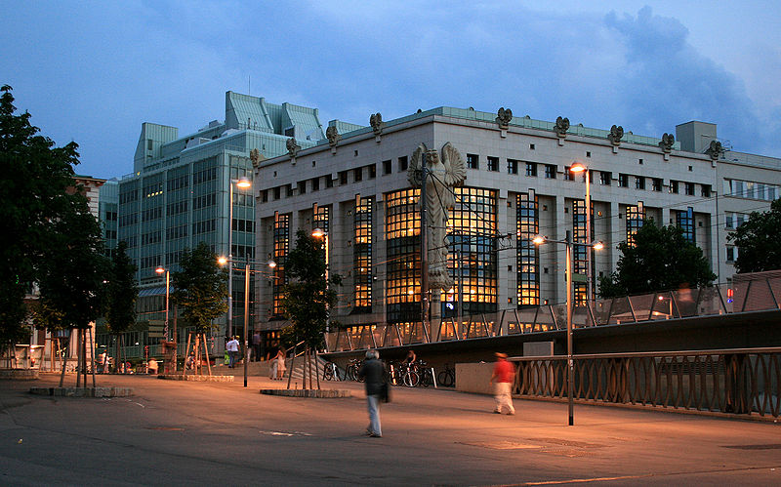
Elektra als Bibliothek
Bücher: Key (Titel/Inhalt)
Regale: KeySet
Bibliothekar: Backend
50

Slide 27
Serialization / Storage Plugins
Eet
XML
Ini
C
Lua
Tcl
<?xml version="1.0" encoding="UTF-8"?>
<keyset xmlns=""
xsi:schemaLocation=""
parent="user/env/alias">
<key basename="ls"
type="string"
value="ls -Fh"
<comment></comment>
</key>
<key basename="vnc"
type="string">
<value>vncserver
-geometry
900x650</value>
<comment></comment>
</key>
</keyset>
ksNew( 17 ,
keyNew
("user/fstab/rootfs",
KEY_TYPE,
KEY_TYPE_STRING,
KEY_END),
keyNew
("user/fstab/rootfs/device",
KEY_VALUE, "LABEL=/",
KEY_TYPE, KEY_TYPE_STRING,
KEY_END),
keyNew
("user/fstab/rootfs/type",
KEY_VALUE, "ext3",
KEY_TYPE, KEY_TYPE_STRING,
KEY_END),
KS_END);
ksNew( 17 ,
keyNew
("user/fstab/rootfs",
KEY_TYPE,
KEY_TYPE_STRING,
KEY_END),
keyNew
("user/fstab/rootfs/device",
KEY_VALUE, "LABEL=/",
KEY_TYPE, KEY_TYPE_STRING,
KEY_END),
keyNew
("user/fstab/rootfs/type",
KEY_VALUE, "ext3",
KEY_TYPE, KEY_TYPE_STRING,
KEY_END),
KS_END);
{
{system/hosts ""
{file /etc/hosts
mode 644
mtime 1273165467}
}
{system/hosts/dns1
213.129.232.1
{comment "my first dns"
text_before "#hosts"
order 1}
}
{system/hosts/dns2
213.129.232.1
{comment "my second dns"
text_after "#line"
order 2}
}
}
50

Slide 28
Anwendung von Plugins (1)
  Encoding
$ kdb get user/sw/soffice/userdata/name
Could not convert value from utf8 to latin1
  Validation
# kdb set system/sw/xorg/Screen/Display/Modes 12y80x1024
Could not validate “12y80x1024”, needed [0-9]+x[0-9]+
  Type System
# kdb set system/sw/xorg/Mouse/Option/Emulate3Buttons x
Could not set “x”, type boolean required.
50
Notes:
Es gibt viele Situationen in denen man Plugins verwenden kann.

Slide 29
Anwendung von Plugins (2)
Application
Application Specific Concerns
Cross Cutting Concerns
  Logging
  Notification
Libelektra
Filter Plugin
...
Application Specific Plugin
Storage Plugin
50

Slide 30




Einsatz von Elektra
  Embedded Systems
  Cross Plattform Software
Oyranos
50
Notes:
Es gibt viele Situationen in denen man Plugins verwenden kann.

Slide 31
Resources
Homepage: http://www.libelektra.org
Bugs: http://bugs.libelektra.org
Svn: http://svn.libelektra.org
API: http://www.libelektra.org/elektra-api/
elektra@markus-raab.org
Mailing Liste: registry-list@sf.net
50

Slide 32
Ende
Vielen Dank für Deine Aufmerksamkeit!
Markus Raab <elektra@markus-raab.org>
50

Slide 33

Offene Fragen (1)
Application
Abhängigkeiten zwischen Plugins?
Verträge zwischen Plugins?
Nicht selbst in den Fuß schießen
Libelektra
Plugin 1
Plugin 2
...
Quelle: haldimandcountyhydro.ca
50
Notes:
Eine offene Frage ist wie man die Übergabe zwischen zwei Backends am besten absichert.
Zum einen benötigt man ein Abhängigkeitssystem welches beschreibt in welche Reihenfolge die Plugins ausgeführt werden dürfen.
Aber man benötigt auch Verträge zwischen den Plugins welche die Übergabe beschreiben.

Slide 34
Offene Fragen (2)
LABEL=stable / jfs defaults,errors=remount-ro 0 1
proc /proc proc defaults 0 0
LABEL=swap none swap sw 0 0
LABEL=home /home jfs rw,suid,dev,exec,auto,nouser 0 2
z.b. /etc/fstab akzeptiert nicht beliebiges
  Bestimmte Einträge müssen vorhanden sein
Wie kann man obigen Typ beschreiben?
Können Plugins dadurch beschreiben was sie akzeptieren?
enum fstype {fat,ntfs,ext2,jfs,proc,swap};
struct fstabEntry {
string device;
path mpoint;
fstype type;
string options;
unsigned short dumpfreq;
unsigned short passno;
};
50
Notes:
Alle Möglichkeiten Konfiguration zu speichern haben gewisse syntaktische und semantische Restriktionen was gespeichert werden kann.
Z.b. /etc/fstab akzeptiert nur bestimmte Werte in den Spalten. Aber die Einträge an sich müssen vorhanden sein.
CORBA IDL ist eine Möglichkeit diesen Typ zu beschreiben, es gibt aber auch andere. Offen ist auch die Frage ob Plugins dadurch allgemein beschreiben können was sie akzeptieren bzw. Wo die Grenzen verlaufen.

Slide 35
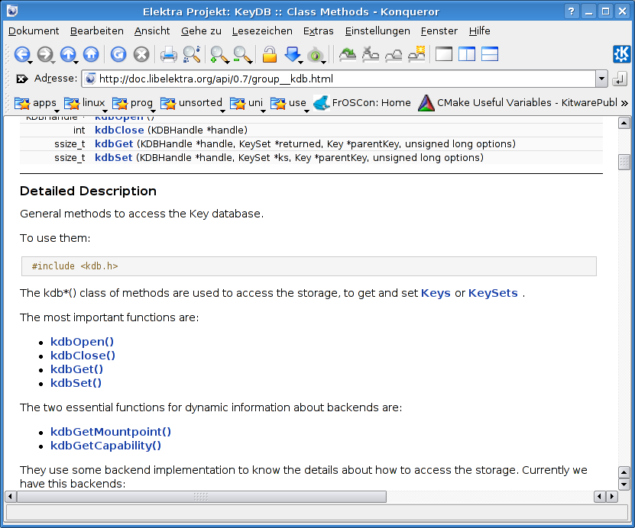
The API is Fully Documented!
http://doc.libelektra.org/api/0.7/
API doc in Doxygen
API man pages
Viele Code Beispiele
Programing Tutorial
50
Notes:
While programming, you'll get help from a complete Doxygen documentation, full of code examples.
There are full API man pages (the man command), if you don't like to browse.

Slide 36

Qualität
Genaue Doku!
Testfälle
API: http://www.libelektra.org/elektra-api/
Testing Framework
  2769 Zusicherungen
Bug Database
Stable Policy
50

Slide 37
Related Work
Elektra with Mounting
Uniconf (with Daemon)
Debconf (supports stacking)
Augeas (Linux Configuration Files only)
Pam (Error Conditions)
Puppet
50

Slide 38
State-of-the-Art
M. Lackner, A. Krall, and F. Puntigam. Supporting design by contract in Java. Journal of Object Technology, 1(3):57–76, 2002.
C. Andreae, J. Noble, S. Markstrum, and T. Millstein. A framework for implementing pluggable type systems. ACM SIGPLAN Notices, 41(10):74, 2006.
Markus Raab and Patrick Sabin. Implementation of Multiple Key Databases for Shared Conﬁguration. ftp://www.markus-raab.org/elektra.pdf, March 2008.
50

Slide 39
Dämon Architektur
Application
Client-Server Architecture
Kommunikation zum Server über libelektra-daemon.so
Der Server selber verwendet auch libelektra.so um key/value zu speichern.
single point of failure
/lib/libelektra.so
Application's space
libelektra-daemon.so
Protokol über unix domain sockets
Server
Server's
50

Slide 40
GConf ist fett und dependent...
bash$ ldd /usr/lib/libgconf-2.so.4
libgobject-2.0.so.0 => /usr/lib/libgobject-2.0.so.0
libORBit-2.so.0 => /usr/lib/libORBit-2.so.0
libm.so.6 => /lib/tls/libm.so.6
libgmodule-2.0.so.0 => /usr/lib/libgmodule-2.0.so.0
libdl.so.2 => /lib/libdl.so.2
libgthread-2.0.so.0 => /usr/lib/libgthread-2.0.so.0
libglib-2.0.so.0 => /usr/lib/libglib-2.0.so.0
libpthread.so.0 => /lib/tls/libpthread.so.0
libc.so.6 => /lib/tls/libc.so.6
libpopt.so.0 => /usr/lib/libpopt.so.0
/lib/ld-linux.so.2
50
Notes:
About Elektra's complete lack of dependencies, lets compare it with the similar GConf, and show you why GConf can never be used for system wide and early boot stage programs. The same applyies to UniConf.
It is completelly dependent on Gnome libraries
Can't be used by early boot stage programs
It is a daemon, which leads to single point of failure (same problem of the Windows Registry)
Was not designed for cross user configurations (one user can't access other's keys)
Was not designed with security in mind
Is too somplex for super basic system programs

Slide 41
Elektra ist leicht . . .
bash$ ldd /lib/libelektra.so
libc.so.6 => /lib/tls/libc.so.6
/lib/ld-linux.so.2 => /lib/ld-linux.so.2
Verwendbar bei Restriktionen (kein Netzwerk, kein /usr), sogar bei /sbin/init
Auch ohne Dämon verwendbar
  No single point of failure
  Kein Kommunikationsprotokol notwendig
  Keine Sicherheitslöcher möglich
  Sicherheit über OS
  Einfach und sauber
50
Notes:
On the other hand, Elektra is agressively independent of everything. Not because it is statically linked, but because it is plain simple.
Being only a library, it does not handle security and access permissions. This is good, because this job 100% delegated to the underlying OS.
You can read above the other advantages.

Slide 42
Ecosystem
50

Slide 43
Die API
Was ist vorhanden um auf Elektra key/value pairs zuzugreifen?
50
Notes:
Highlights about the Elektra API...

Slide 44

Nur 3 Klassen
KDB
KeySet
Key
Classes
50
Notes:
Althought it is pure C, it follows an Object Oriented design.
Elektra API is very simple, providing only 3 classes.
KDB, to access the key database
Key, as the entity for all key properties
KeySet, as a linked list of keys, for grouping and better handling
Speak out about more things you can do with the API based on the 2 pages located after the end of presentation.

Slide 45
Key Eigenschaften
system/users/root/shadowPassword = $1$yM93nU
user:valeria/env/env2/PATH = $PATH:/usr/sbin
Name
Value
User domain or owner
Kommentar
System UID & GID
Access Permissions
Last change time
Last access time
Key
50
Notes:
A Key has this properties, which are very similar to files on the filesystem.

Slide 46
Keyset Eigenschaften
Container für Keys
Menge
Effiziente übergabe vieler Keys
Schnelles Suchen nach Namen
KeySet
50
Notes:
A Key has this properties, which are very similar to files on the filesystem.

Slide 47
Key Data Base
Abstrahiert Zugriff auf permanente Keys
Liest oder schreibt Keysets auf die Festplatte
KDB
50
Notes:
A Key has this properties, which are very similar to files on the filesystem.

Slide 48

Fertig um jetzt benutzt zu werden.
Vorhanden
  C
  C++
  Shell
  XML
War mal da . . .
  Python
  Scheme
  Ruby
  Java
50
Notes:
Thanks to a strong ecosystem, you can already develop in these other languages.
If you are fluent in some other languge, please write and contribute Elektra bindings to it.

Slide 49
C API Methods
Class KDB
Class Key
Class KeySet
kdbOpen()
kdbClose()
kdbGet()
kdbSet()
kdbGetKey()
kdbSetKey()
kdbGetString()
kdbSetString()
kdbRemove()
keyNew()
keyDup()
keyCopy()
keyClear()
keyDel()
keyIncRef()
keyDecRef()
keyGetRef()
keyGetUID()
keySetUID()
keyGetGID()
keySetGID()
keyGetAccess()
keySetAccess()
keyGetOwner()
keySetOwner()
keyGetCommentSize()
keyGetComment()
keySetComment()
keyGetValueSize()
keyGetString()
keyGetBinary()
keySetBinary()
keyValue()
keyGetMTime()
keyGetATime()
keyGetCTime()
ksNew()
ksDel()
ksInsertKey()
ksInsert()
ksAppendKey()
ksAppend()
ksNext()
ksRewind()
ksLookup()
ksLookupByName()
ksLookupByValue()
50
Notes:
These are most of the API calls provided.

Slide 50

The Elektra Initiative needs YOU !
Avi Alkalay <avi@unix.sh>
Markus Raab <elektra@markus-raab.org>
Yannick Lecaillez <yl@itioweb.com>
Jens Andersen <jens.andersen@gmail.com>
Patrick Sabin <patricksabin@gmx.at>
Pier Luigi Fiorini <pierluigi.fiorini@mockup.org>
Rèmi <remipouak@yahoo.fr>
Studio-HB <contact@studio-hb.com>
50
Notes:
Call for action !!
We need help !!!!
We need patchers !!

